Slide 1

§1.3 等可能概型
第一章
一、等可能概型
二、几何概型（选讲）

Slide 2
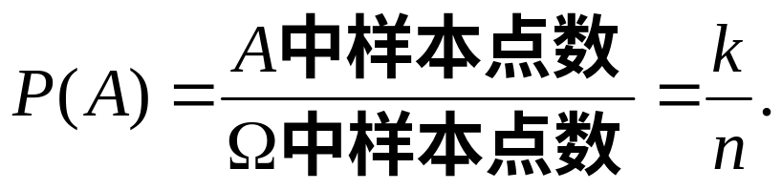
1. 等可能概型
(1) 定义
设Ω是随机试验 E 的样本空间，若Ω满足以下两个条件：
(a) 有限性 试验的样本空间中样本点总数有限；
(b) 等可能性 每个样本点出现的可能性相同，
称随机试验E为等可能概型或古典概型。
例如：E₁：抛硬币, 观察哪面朝上=> Ω={H, T}
(2) 计算公式
若事件A包含k个基本事件，则

Slide 3
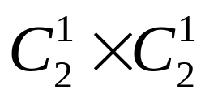
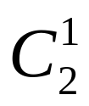
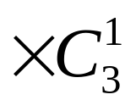
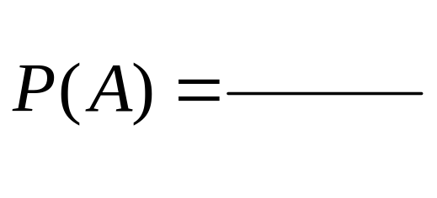
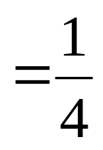
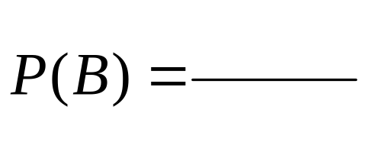
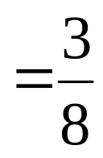
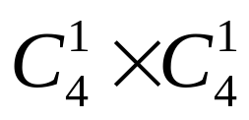
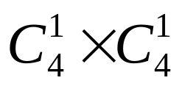
例1
将两封信随机的投入四个邮筒,
求: 1) 前两个邮筒中没有信的概率,
2) 第一个邮筒中只有一封信的概率。
解:
设 A = “前两个邮筒中没有信”
B = “第一个邮筒中只有一封信”
1)
2)
例2
掷两枚骰子，点数之和为奇数的概率。
答： 1/2

Slide 4
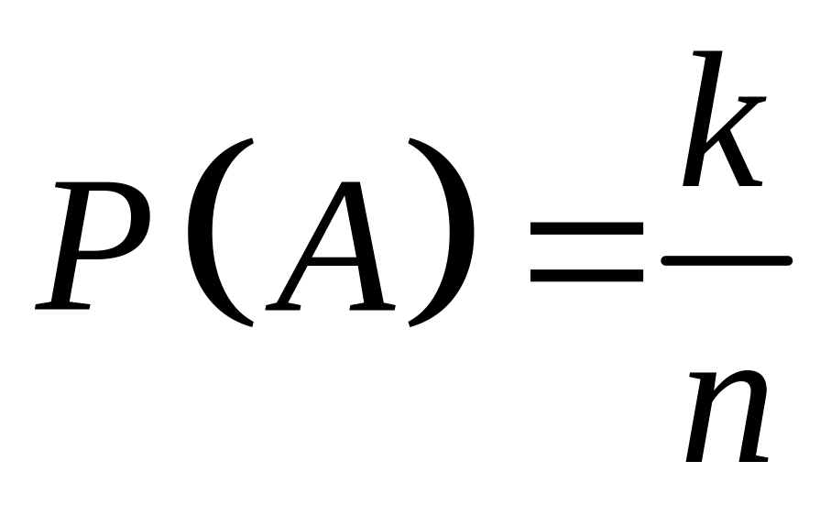
(3) 计算方法
（a）构造A 和Ω的样本点(当样本空间S 的元素较少时，先一一列出Ω和A 中的元素，直接利用下面的公式求解
（b）用排列组合方法求A 和Ω的样本点个数，再利用公式求解

Slide 5
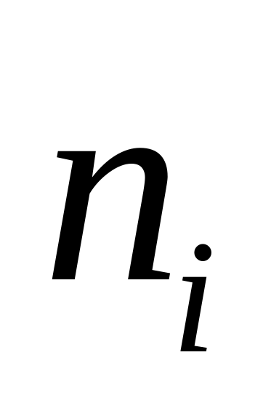
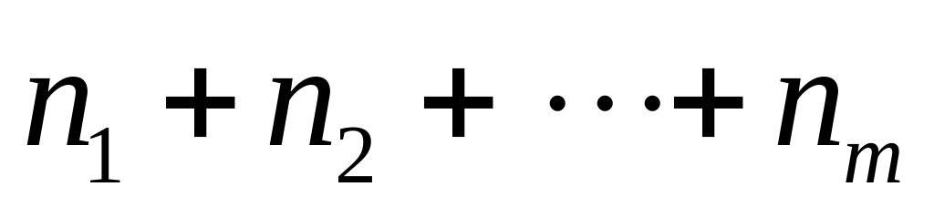
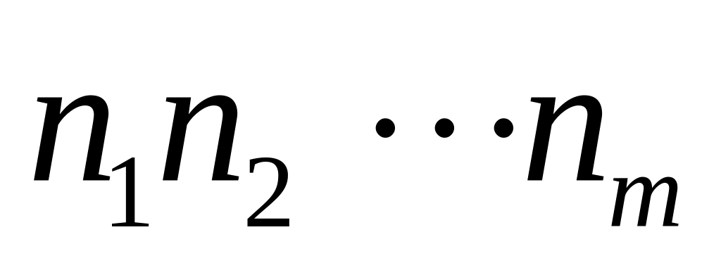
预备知识
Ⅰ. 加法原理：完成一项工作m类方法，第i类方法有
种(i=1, 2, …, m)，则完成这项工作共有：
种方法。
Ⅱ.乘法原理：完成一项工作有m个步骤，第i步有
种方法（i=1, 2, …, m )
，则完成该项工作一共有：
种方法。

Slide 6
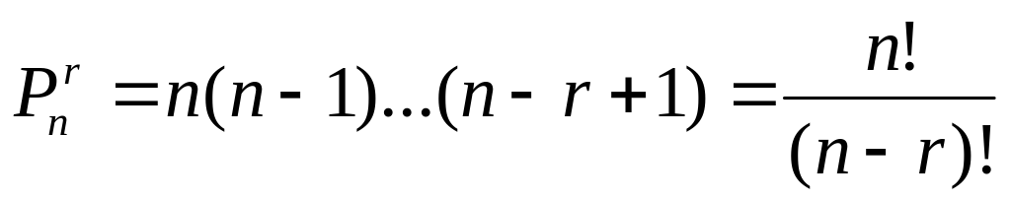

Ⅲ.排列：
从n个元素中取出r个元素，按一定顺序排成一列，称为
从n个元素里取出r 个元素的排列。(n, r 均为整数)
①(无放回选取)从n个不同元素中无放回的取出r个
﹏﹏﹏﹏﹏
(r≤n)进行排列，共有
种方法。
②(有放回选取) 从n 个不同元素中有放回地抽取r 个，依
﹏﹏﹏﹏﹏
次排成一列，称为可重复排列，一共有 种方法。

Slide 7
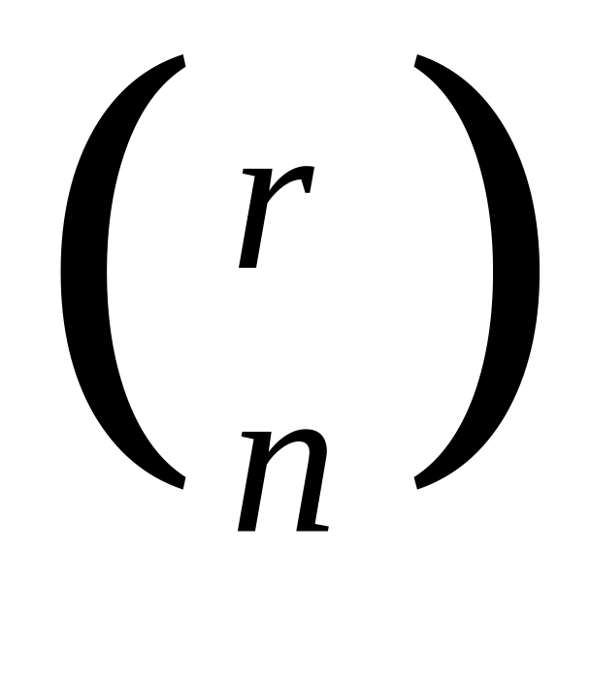
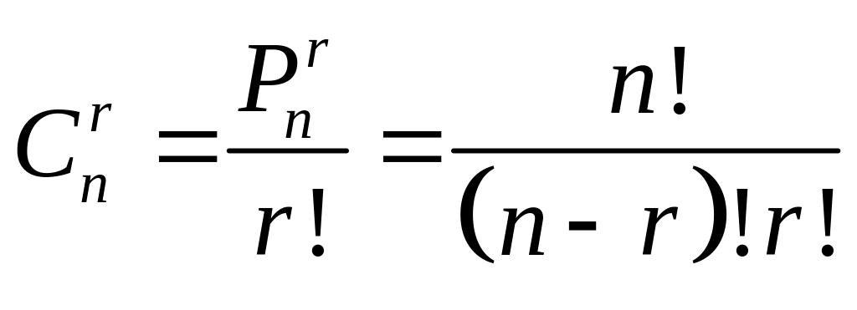
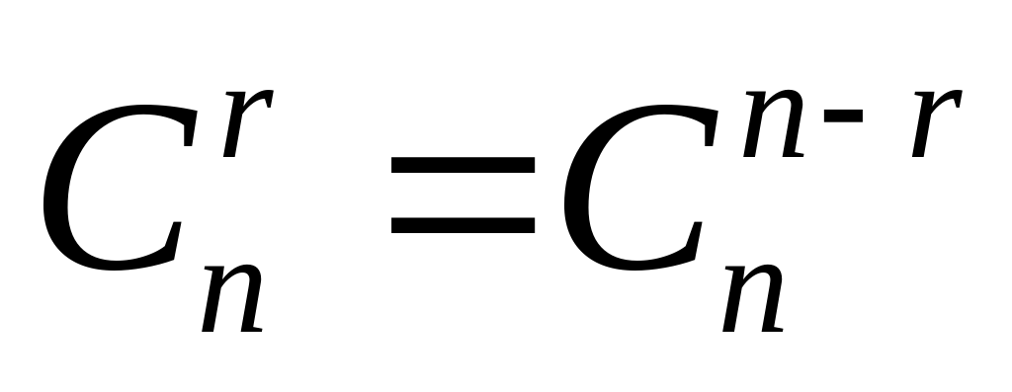
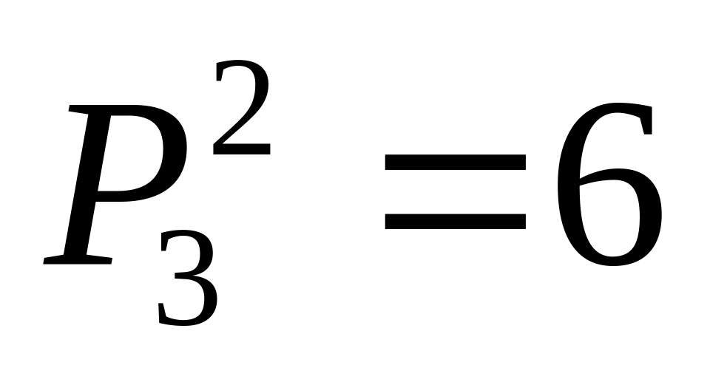
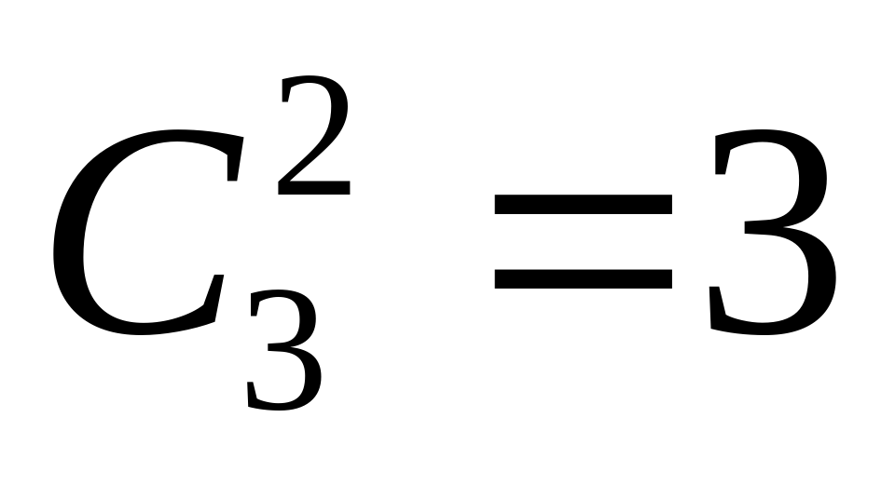
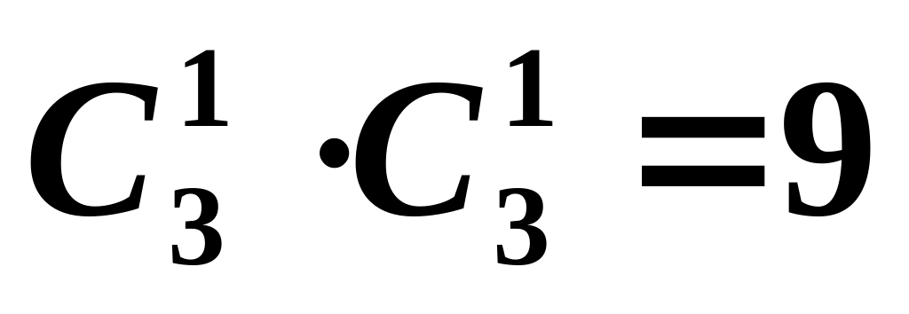
Ⅳ. 组合
从n个元素中无放回取出r个元素，不考虑其顺序，
组合数为
或
,
例：袋中有三个球，标号1, 2, 3 任取两次,
① 无放回，考虑顺序
{12,13,21,23,31,32}
无放回，不考虑顺序
{12,13,23}
② 有放回，考虑顺序
{11,12,13,21,22,23,31,32,33}

Slide 8
例3
一口袋中装有10只球, 其中6只蓝球, 4只红球,
现从袋中取球两次, 每次随机的取一只,分别按有
放回和无放回两种方式取球 ,
就以上两种情况求:
1) 取到的两只都是蓝球的概率 ;
2) 取到两只球颜色相同的概率;
3) 取到的两只球中至少有一只是蓝球的概率。

Slide 9
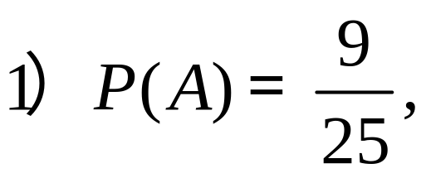
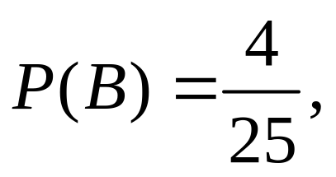
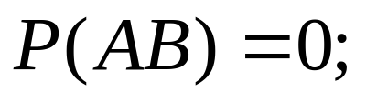
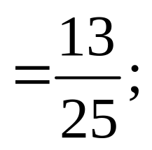
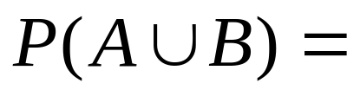
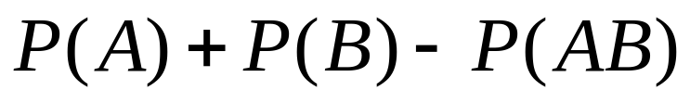
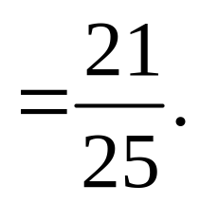
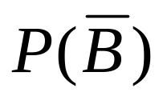
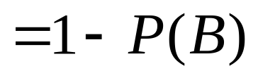
A= {两只球都是蓝球}, B= {两只球都是红球}
a) 有放回的抽样
2)
3)
10只球, 其中6只蓝球, 4只红球，取球2次

Slide 10
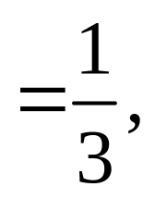
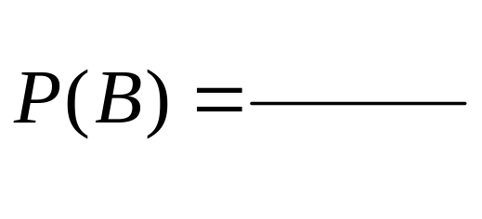
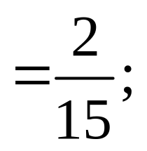



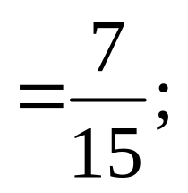
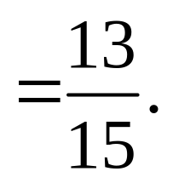
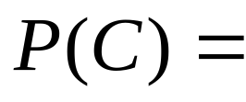
b) 无放回抽样
1)
2)
3)
10只球, 其中6只蓝球, 4只红球，取球2次

Slide 11


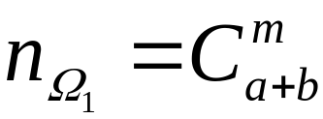
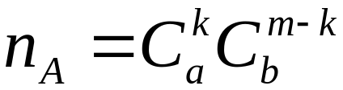
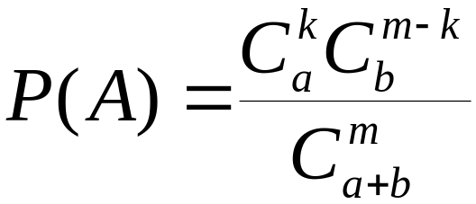
袋中有a只白球，b 只红球，从袋中按不放回与放回两种方式取m 个球（ ),求其中恰有k 个（ ）白球的概率。
例4
解: (1) 不放回情形
E₁: 不考虑顺序，一次取 m 个球，记下颜色
₁:
记事件 A 为m个球中有k个白球，则
因此
超几何分布

Slide 12
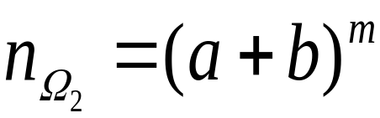
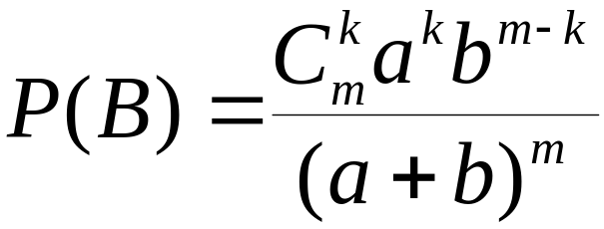
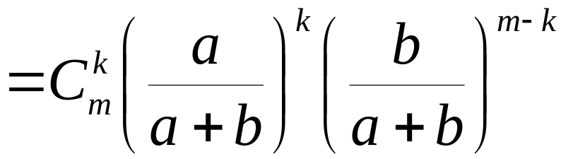
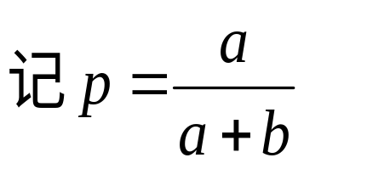
(2) 有放回情形
E₂: 球编号, 任取一球, 记下颜色, 放回去,重复 m 次
₂:
记 B 为取出的 m 个球中有 k 个白球, 则
二项分布

Slide 13
2. 几何概型 (选讲)
几何概率模型考虑的是无限多个等可能结果的随机试验.首先看下面几个例子:
十字路口红绿灯，周期是60秒，红灯亮15秒，求一辆汽车恰好遇红灯的概率。
例5
一片面积为S的树林有一块面积为S₀的空地，一飞机随机的往树林空投一包裹，求包裹落在空地上的概率。
例6

Slide 14
已知在10ml的自来水中有一大肠杆菌，随机取2ml放在显微镜下观察发现大肠杆菌的机率。
例7
上述三个例题中，样本空间分别是一维、二维、三维空间，它们分别用长度、面积、体积来度量大小，其共同点是样本空间的样本点有无限多个且出现是等可能的。
↙
A是样本空间的一个子集，P(A)与A的位置、形状无关，而只与A长度、面积、体积成正比。

Slide 15
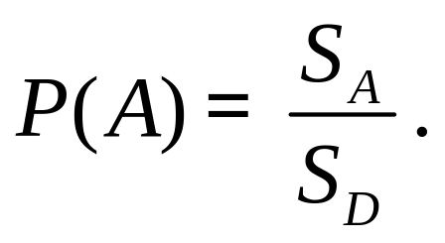
（1）几何概型的定义
设某个区域D，面积为S_{D}, 随机试验E为向区域D投点，如果点落入D的任意子区域A的可能性大小与A的面积S_{A}成正比，与A的位置和形状没有关系，称这一类型的试验为几何概型。
注意：一般地，某个区域D可以是线段,平面区域，空间区域，对应的S_{D}分别为长度，面积，体积。
（2）计算公式

Slide 16
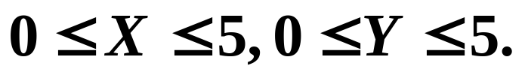
(会面问题）甲乙二人约定在7点到12点之间在某地会面，先到者等一个小时后即离去设二人在这段时间内的各时刻到达是等可能的，且二人互不影响，求二人能会面的概率。
例8
解：以X，Y分别表示甲，乙二人到达的时刻，8点记为0，则12点记为5，有
y
5
4
3
2
1
即点M落在图中的阴影部分。所有的点构成一个正方形，即有无限多个结果，且各点是等可能的。
.M(X,Y)
0 1 2 3 4 5
x

Slide 17

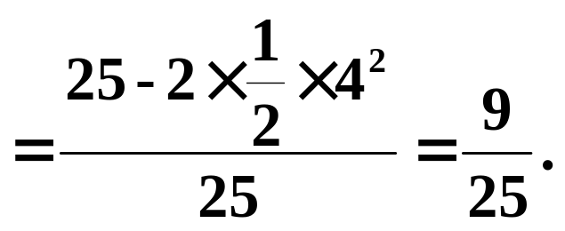
二人会面的条件是：
阴影部分的面积
P =
y
y-x =1
正方形的面积
5
4
3
2
1
y-x =-1
x
0 1 2 3 4 5

Slide 18
小 结
1.等可能概型
2.几何概型
(1) 定义
(2) 计算公式
(3) 计算方法
}

